Slide 1
Gramáticas Regulares Expresiones Regulares

Slide 2
Gramáticas
Intuitivamente una gramática es un conjunto de reglas para formar correctamente las frases de un lenguaje.
Por ejemplo, gramática del castellano (o de cualquier idioma) nos permite:
Identificar cuándo una frase es sintácticamente correcta “Juan es un buen estudiante” “Es un Juan estudiante buen”
Generar todas las posibles frases sintácticamente correctas
En este apartado estudiaremos
Gramáticas Formales →GENERADORAS de Lenguajes Formales

Slide 3
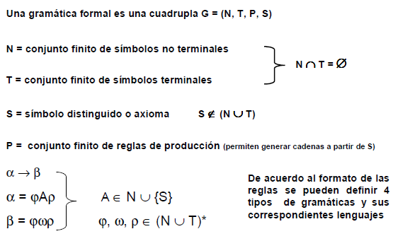
Gramáticas Formales
Notes:
SÍMBOLO
Es una entidad abstracta, que no se va a definir. Normalmente los símbolos son letras (a,b,c,…z), dígitos (0,1,2…9) y otros caracteres (+,*,/,-,?...).
Un símbolo también puede estar formado por varias letras o caracteres, como las palabras reservadas de un lenguaje de programación son símbolos de dicho lenguaje. Ejemplo: - a,b,c,#,+,-,*, then, begin, end, else, …
UNIVERSO DEL DISCURSO
El conjunto de todas las cadenas que se pueden formar con los símbolos de un alfabeto, se denomina universo del discurso V y se representa por W(V). Evidentemente W(V) es un conjunto infinito. La cadena vacía pertenece a W(V).Ejm:
Sea un alfabeto con una sola letra V={a}, entonces el universo del discurso es: W(V) = {l, a, aa, aaa, aaaa, ….} que contiene infinitas cadenas.

Slide 4
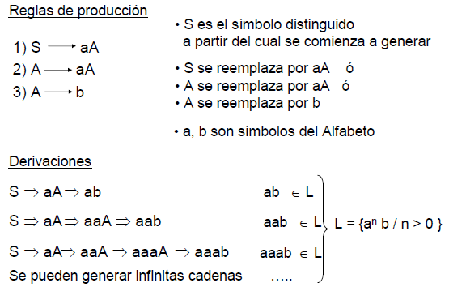
Gramáticas Regulares
Notes:
El símbolo inicial S es un símbolo no terminal a partir del cual se aplican las reglas de la gramática para obtener las distintas cadenas del lenguaje.
Las producciones P son las reglas que se aplican desde el símbolo inicial para obtener las cadenas del lenguaje. El conjunto de producciones P se define por medio de la enumeración de las distintas producciones, en forma de reglas o por medio de un metalenguaje.
Ej 1: Sea la gramática: G=(VT,VN,S,P) donde VT={a,b}, VN={S} y el conjunto de producciones es:
S ® ab
S ® aSb
Las cadenas de esta gramática están dadas por: ab, aabb, aaabbb, aa…anbb….bn
Ej 2. Sea la gramática: G=({a,b,c,d}, {S,A,B},S,P) donde P son las producciones:
S ® ASB
A ® b
aaA ® aaBB
S ® d
A ® aA
B ® dcd
Las cadenas de esta gramática son: bddcd, abddcd, aabddcd, bbaddcddcddcd……
Ej 3: Sea la gramática: G=(VN, VT,S,P) donde:
VN={<número>, <dígito>}
VT={0,1,2,3,4,5,6,7,8,9}
S= <número>
Las reglas de producción P son:
<número>::=<dígito><número>
<número>::=<dígito>
<dígito>::=0| 1| 2| 3| 4| 5| 6| 7| 8| 9

Slide 5
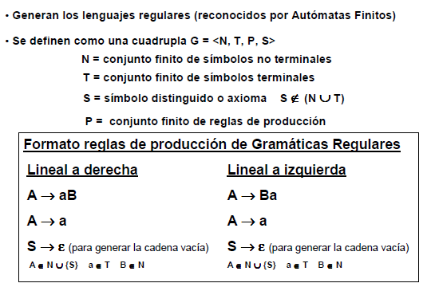
Gramáticas Regulares (Tipo 3)
Notes:
En informática una gramática regular es una gramática formal (N, Σ, P, S) que puede ser clasificada como regular izquierda o regular derecha
Una gramática regular derecha es aquella cuyas reglas de producción P son de la siguiente forma:
A → a, donde A es un símbolo no-terminal en N y a uno terminal en Σ
A → aB, donde A y B pertenecen a N y a pertenece a Σ
A → ε, donde A pertenece a N.
Análogamente, en una gramática regular izquierda, las reglas son de la siguiente forma:
A → a, donde A es un símbolo no-terminal en N y a uno terminal en Σ
A → Ba, donde A y B pertenecen a N y a pertenece a Σ
A → ε, donde A pertenece a N.

Slide 6
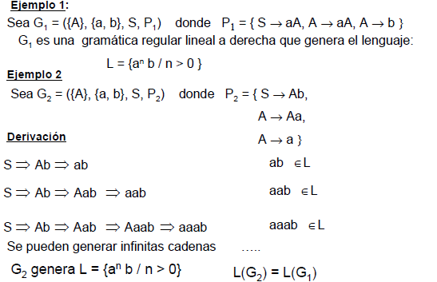
Gramáticas Regulares (Tipo 3)

Slide 7
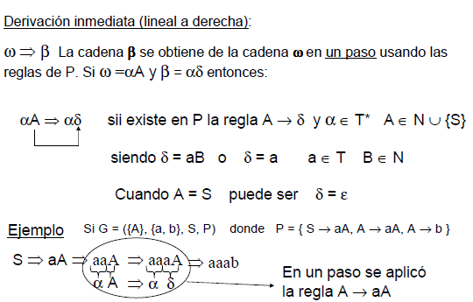
Gramáticas Regulares (Tipo 3)

Slide 8
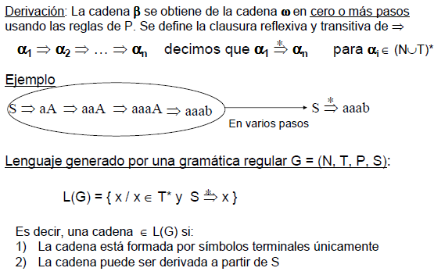
Gramáticas Regulares (Tipo 3)

Slide 9
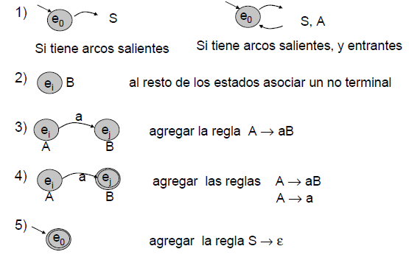
Pasaje de Autómata Finito a Gramática Regular

Slide 10
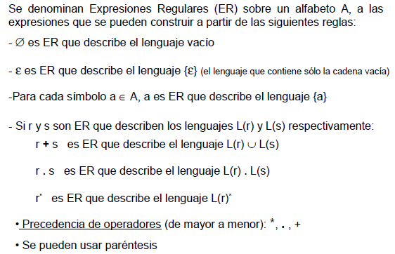
Expresiones Regulares

Slide 11
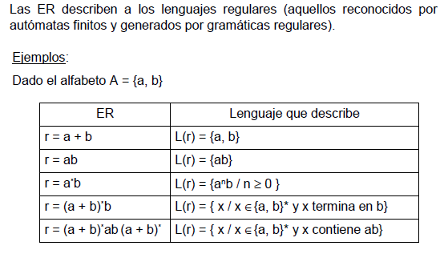
Expresiones Regulares

Slide 12
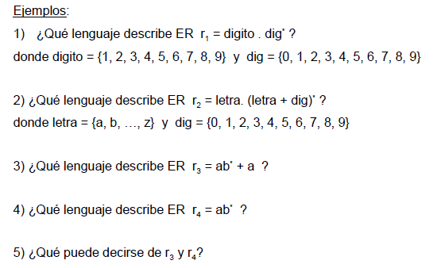
Expresiones Regulares

Slide 13
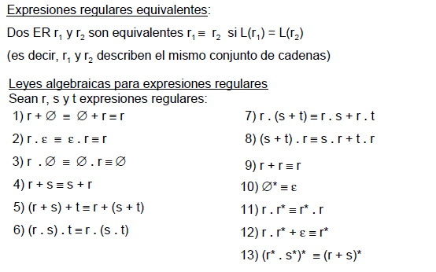
Expresiones Regulares

Slide 14
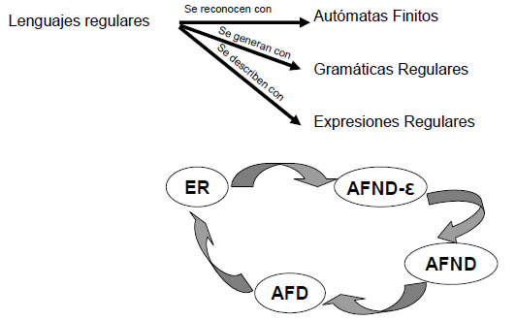
Lenguajes Regulares

Slide 15
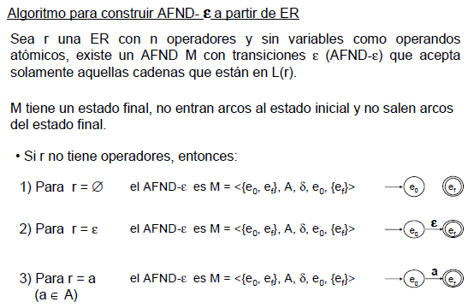
ER – AFND-є

Slide 16
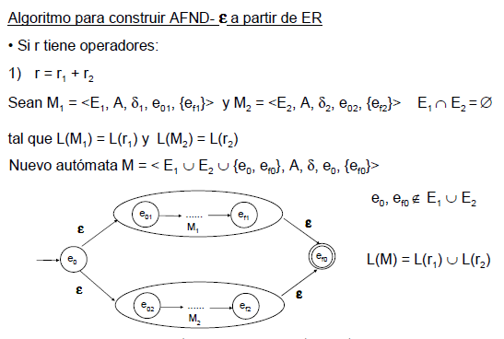
ER – AFND-є

Slide 17
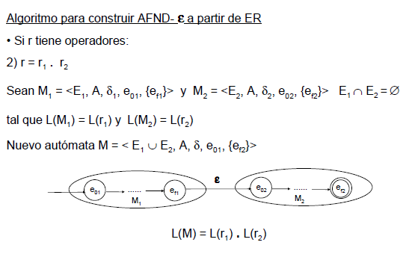
ER – AFND-є

Slide 18
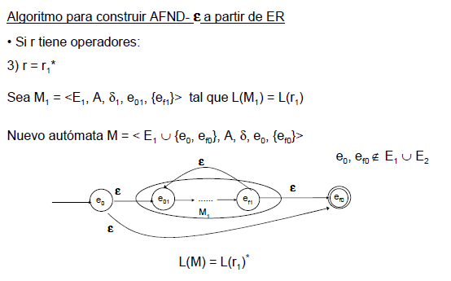
ER – AFND-є

Slide 19
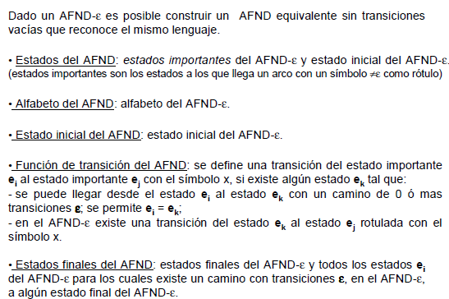
AFND-є - AFND

Slide 20
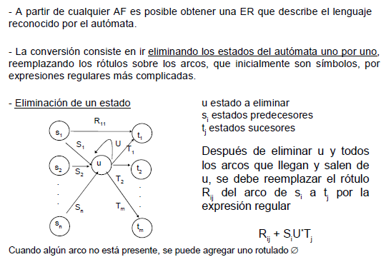
AF - ER

Slide 21
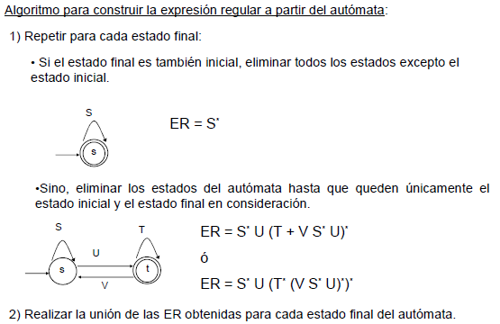
AF - ER

